Slide 1

Studijně-poznávací zájezd do
Anglie
9. – 15. 6. 2019
Mgr. Marta Lisová
Cestovní kancelář a Cestovní vzdělávací agentura
Kancelář: U Rendlíku / Strachovská 1902, 393 01 Pelhřimov
Tel./fax: 565 327 405, 565 321 167, mobil: 606 627 410
www.cva-lisova.cz e-mail: ckcva.lisova@gmail.com

Slide 2
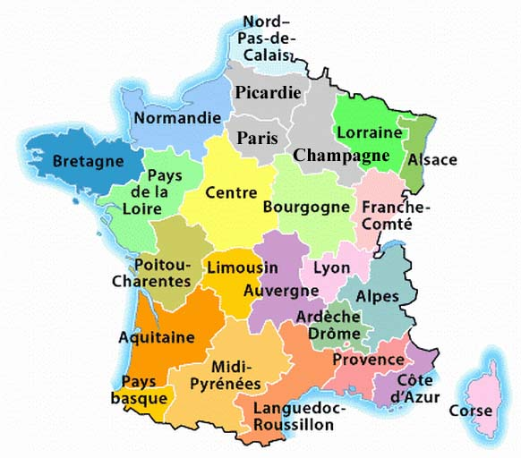
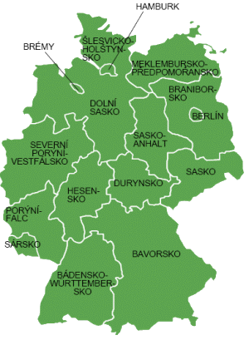
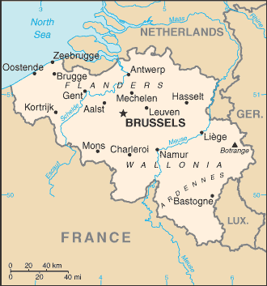
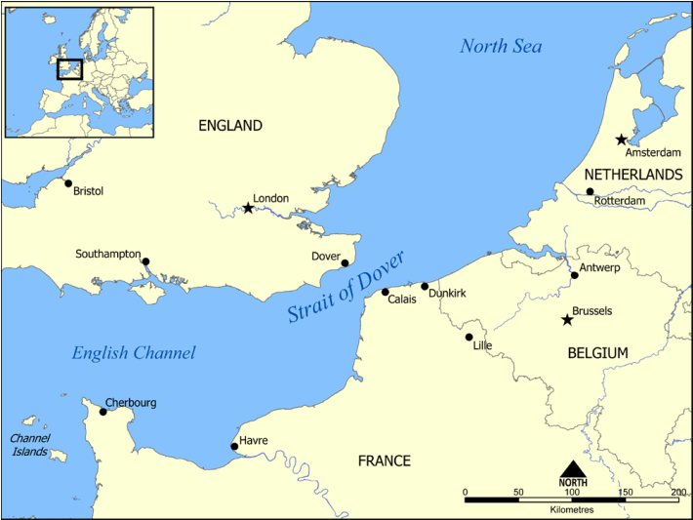
1. den
Odjezd v 13:30 hod. od školy
Přejezd přes Německo, Belgii, Francii

Slide 3
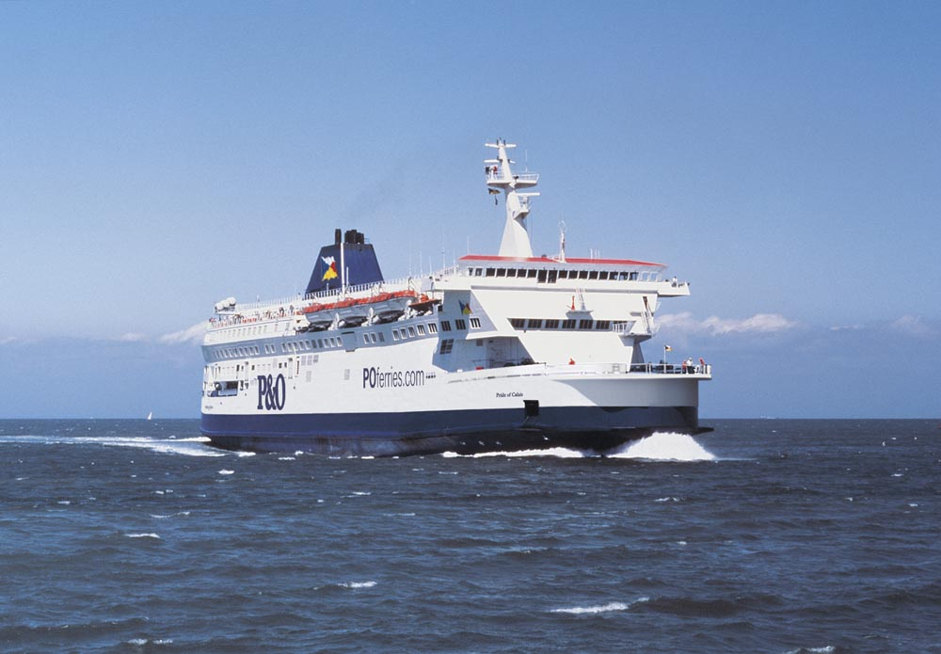
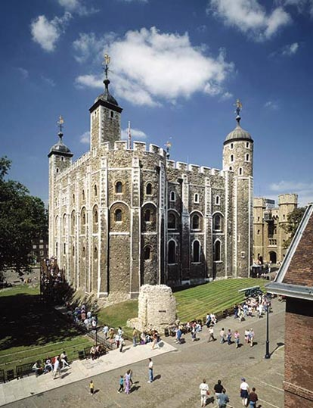
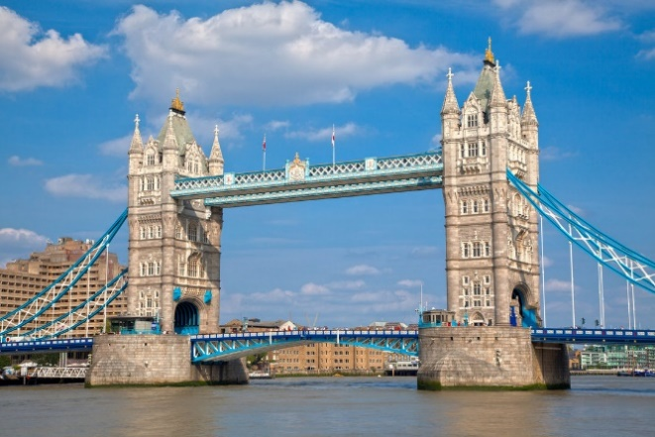
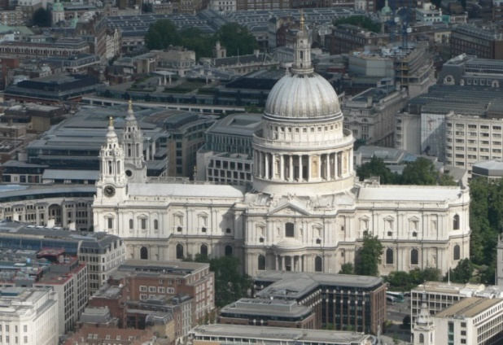
2. den
Trajekt Calais – Dover
Greenwich, Docklands
City of London
  The Monument, St. Paul‘s Cathedral, Millenium Bridge, The Globe, HMS Belfast, Tower Bridge, The Tower of London, projížďka po Temži
Ubytování v rodinách

Slide 4
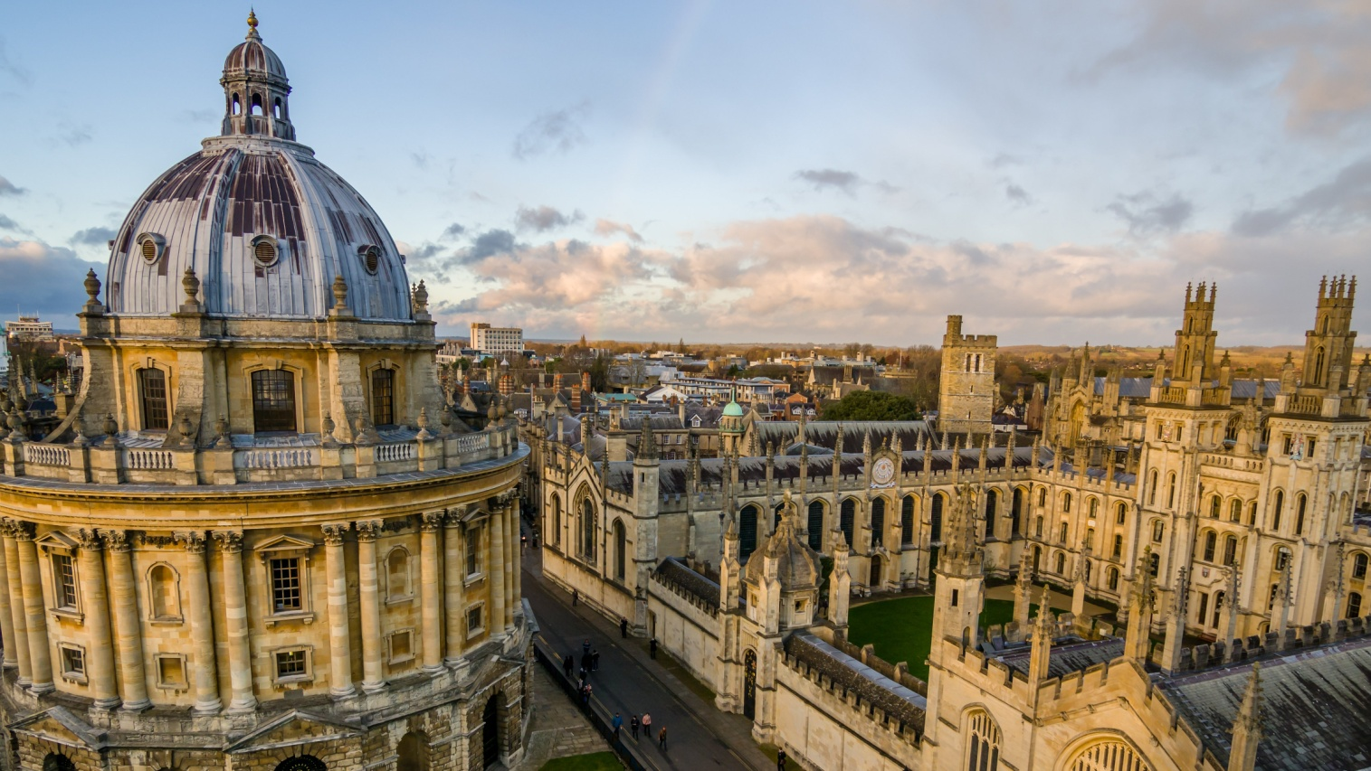
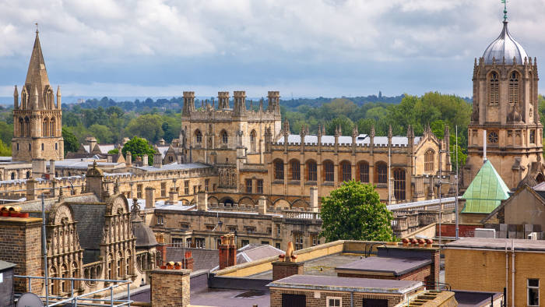
3. den
Oxford
  Prohlídka univerzitního města
  Možnost individuální prohlídky Christ Church College (cena není zahrnuta v částce vybrané za vstupy)

Slide 5

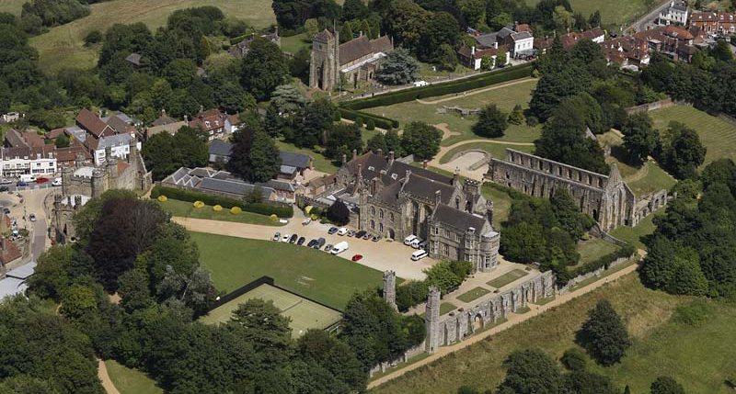
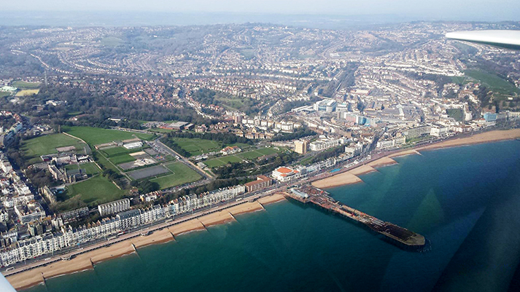
4. den
Hastings
  Dějiště bitvy u Hastingsu -1066
  Rybářský přístav a podmořské akvárium,
  Pašerácké jeskyně

Slide 6
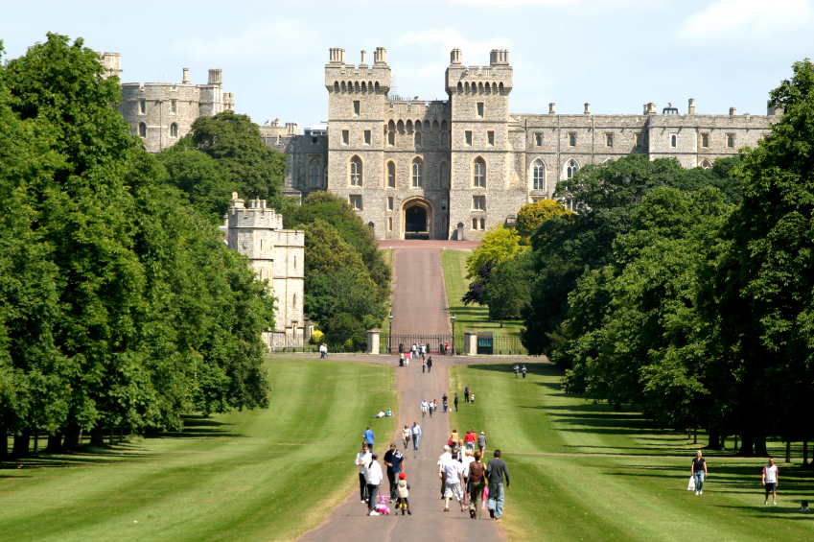

5. den
Windsor
Thorpe Park
  Náhradní / suché oblečení s sebou!!!

Slide 7
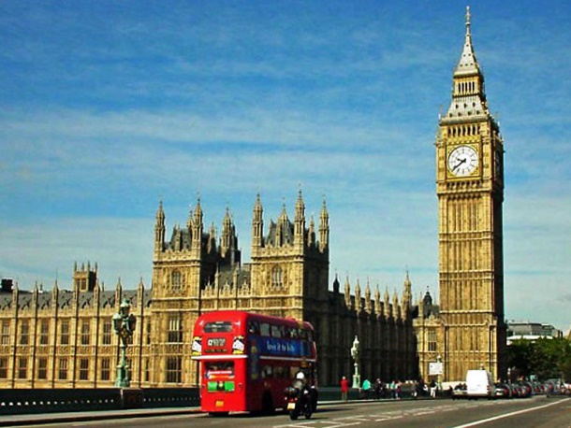
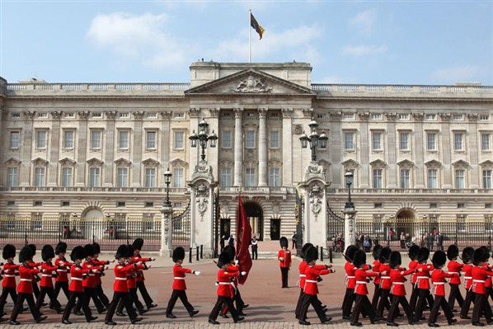
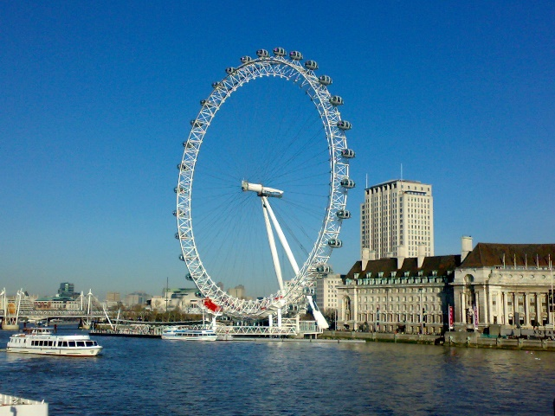
6. den
Natural History Museum / Madame Tussaud‘s
City of Westminster
  Piccadilly, Leicesterské náměstí, Trafalgarské náměstí, Buckinghamský palác, Westminster Abbey, Parlament, Londýnské oko
Noční přejezd Eurotunelem

Slide 8
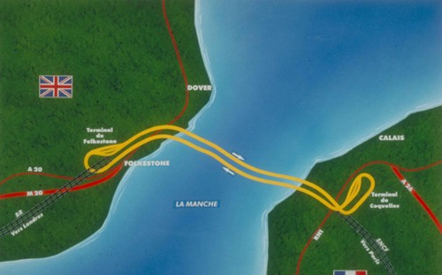
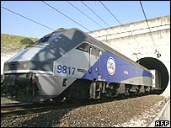
7. den
Večerní přejezd Eurotunelem
Návrat zpět ke škole v cca 14:00 hod.

Slide 9
Přípravné hodiny
Podmínkou pro bezplatný vstup do vybraných objektů
8.B + 9.A – úterý 4. 6., 14:30 – 16:00
8.A + 9.B – pátek 31.5., 7:10 – 7:55 + pátek 7.6., 7:10 – 7:55

Slide 10
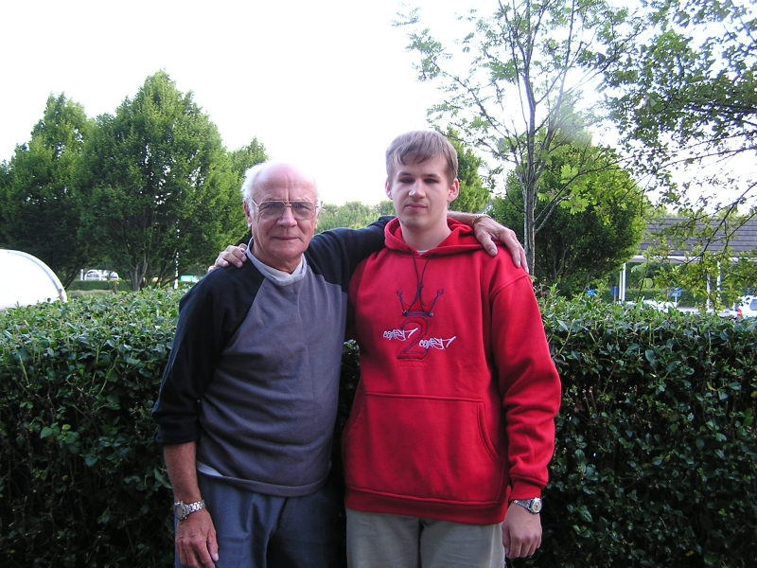
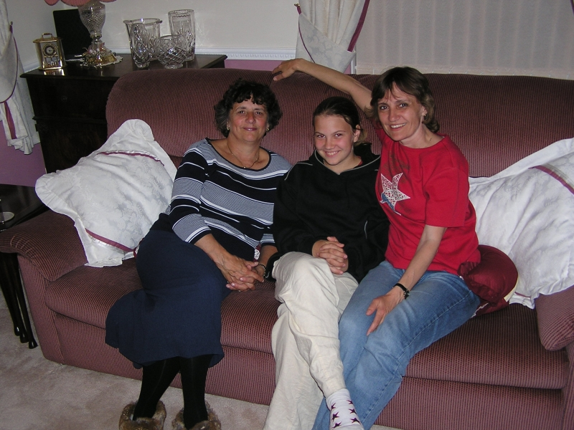
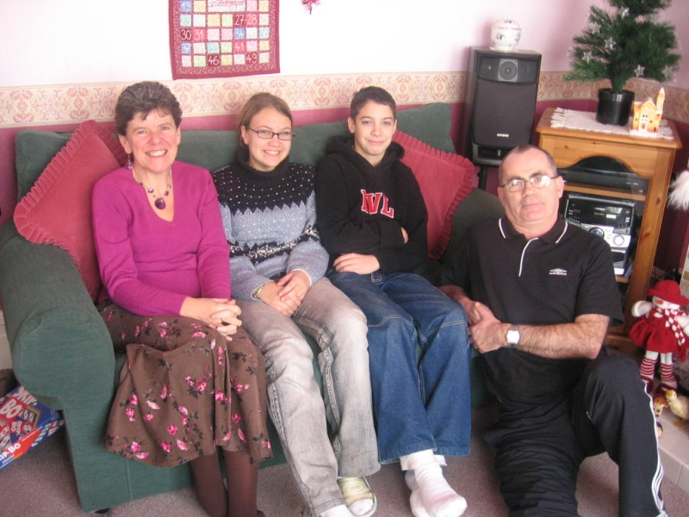
Ubytování v hostitelských rodinách
Organizuje anglická strana dle dispozic
Snídaně, večeře
Balíčkový oběd

Slide 11


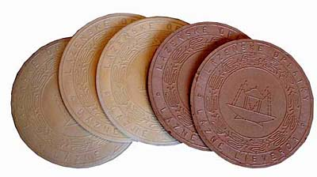
Pokud zvolíte jako dárek alkohol, prosíme o písemný souhlas rodičů s převozem alkoholu jako dárku v množství xxx
(bude vybráno při odjezdu)
Dárek pro hostitelskou rodinu

Slide 12
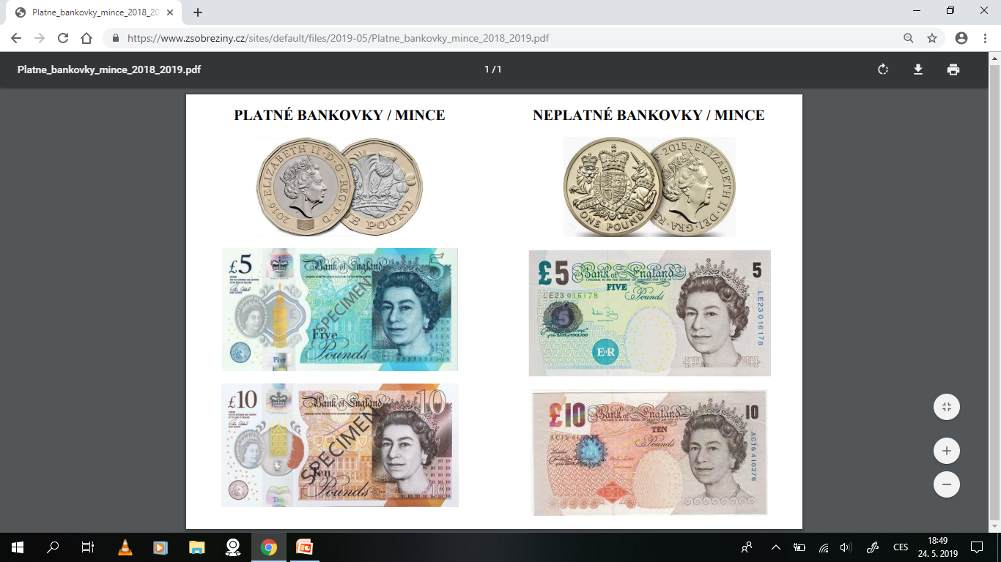
Kapesné
Osobní výdaje a určitou finanční rezervu
  platné mince a bankovky (1, 5, 10 GBP) viz web školy
Ve VB není možné platit Eury!!!
Cca €5 v drobných (na toalety v Německu, Belgii, Francii)
CZK – budeme zastavovat na benzínkách před hranicemi

Slide 13
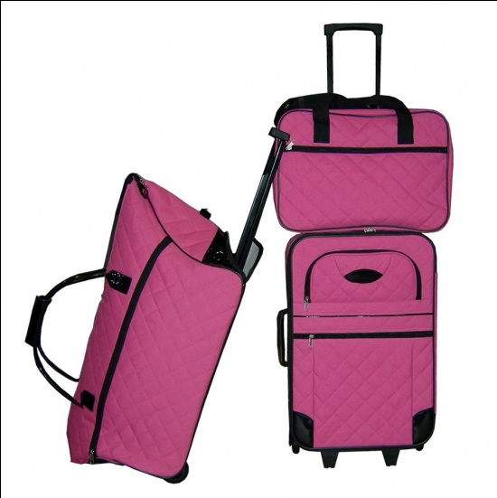
Zavazadla
Do autobusu s sebou – osobní doklady (nesmí být v zavazadlovém prostoru), peníze, psací potřeby, hygienické potřeby (léky), jídlo na cestu (stravování v rodinách až 2. den večer), vhodné oblečení, deštník / pláštěnka
Do úložného prostoru autobusu (během cesty se zavazadla nebudou vyndávat, vyložení proběhne až při setkání s hostitelskými rodinami)
Při vykládání zavazadel je nutné si zkontrolovat, že odcházím se svým zavazadlem

Slide 14
Stále při sobě
  Cestovní doklad (ofocenou kopii odevzdat při nástupu do autobusu!) – platnost min. po dobu pobytu
  Průkazku zdravotní pojišťovny (ofocenou kopii odevzdat při nástupu do autobusu!)
  Průkazku cestovního pojištění (dostanou při nástupu do busu)
  Adresu a telefonní číslo na ubytování
  Číslo mobilního telefonu pedagogického dozoru, popř. průvodce
  Číslo mobilního telefonu dvou dalších účastníků zájezdu

Slide 15
Oblečení a jídlo...
Cesta – dostatek jídla a nápojů na 1. a 2. den
Do autobusu polštářek a deku
2 páry pevných bot
Nepromokavá bunda/deštník/pláštěnka
Ledvinka nebo taštička na krk na peníze a doklady
Povlečení NE, ručník ANO
Základní léky na alergie (vybavenou lékárničku povezeme s sebou)
Slovník, psací potřeby
Notes:
Je mezi rodiči lékař / zdravotník?

Slide 16
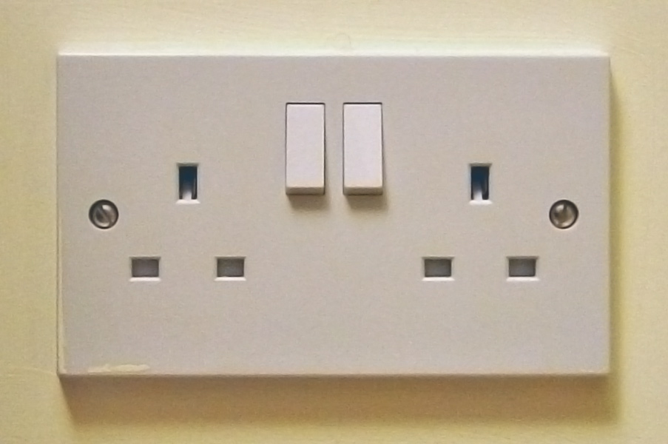
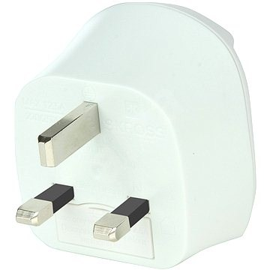

Adaptér!!!

Slide 17

Chování
Pedagogický dozor: Pavla Jahodová, Jan Findejs, Ondřej Pospíšil, Andrea Kubišová
Nestát v uličce, neklekat/nestoupat na sedačky, nesedat na opěrky, přiměřená hlasitost při konverzaci, noční klid, nerušit výklad průvodce. Bezpečností pásy zapnuté po celou dobu jízdy.
Udržovat pořádek v autobuse (odpadky odkládají žáci do sáčků, které při zastávce odhodí do odpadkového koše).
Přestávky po 3-4 hodinách - osobní hygiena a občerstvení (teplé nápoje mimo autobus, toaleta v autobuse jen v akutních případech)
Uposlechnout všechny pokyny průvodce! V případě nevhodného chování – nedodržování nočního klidu, nadměrná hlučnost, aj. – průvodce, popř. řidič jsou oprávněni učinit taková opatření, aby tomuto chování zabránili.

Slide 18

Není dovoleno u sebe nosit nože, nůžky, kovový pilník !!!
Neodkládat batoh – hlídat si svoje věci
Při společné prohlídce a při případném rozchodu dodržovat čas a místo
Chodit minimálně po dvou!!!
Zdvořilé a slušné chování
Na ubytování nemohou žáci rodiny opouštět – anglické rodiny za děti zodpovídají!
Šetrné zacházení s vybavením v domě (poškození je nutné uhradit anglické rodině)
Problémy během cesty nebo ubytování nahlásit okamžitě pedagogickému dozoru skupiny

Slide 19
Jak telefonovat?
z Anglie 00420 tel. číslo rodičů
do Anglie 00420 tel. číslo žáka
do Anglie 0044 20 (Londýn) tel. číslo rodiny
Mobilní telefon - před odjezdem ověřit fungování operátora ve VB

Slide 20

V cenně zájezdu je zahrnuto povinné pojištění CKCVA proti úpadku (zákon č. 159/1999 Sb.) a cestovní pojištění obsahující pojištění léčebných výloh, úrazu, odpovědnosti za škodu, zavazadel a stornovacích poplatků.

Slide 21
Vstupy v HOTOVOSTI
5O GBP
Nutno zaplatit nejpozději do pátku 31. 5.
p. uč. Pospíšilovi

Slide 22
Děkujeme za pozornost
Kontakt:
Mgr. Pavla Jahodová
jahodova.pavla@zsobreziny.cz

